Slide 1

Jandir Deodato – Julho de 2015
EAI PROTHEUS

Slide 2
HOJE FALAREMOS SOBRE
Conceitos
O EAI Protheus
EAI e o configurador Protheus
Montagem de ambientes na chegada de mensagens
Preparando uma rotina de EAI - TOTVSIntegrator
A Mensagem Única TOTVS
Criando uma Mensagem Única TOTVS
Mais informações

Slide 3

Conceitos

Slide 4
Desafios a toda integração
Conceitos
Redes são incertas – As soluções de integração transportam dados de uma máquina à outra através de redes. Comparando com um processo sendo executado em apenas uma máquina, um processo distribuído entre vários sistemas tem um horizonte de possíveis problemas bem mais amplo. Muitas vezes estes sistemas integrados podem estar separados por uma distância de vários quilômetros, em outras cidades, países e até continentes. As informações viajam por linhas telefônicas, segmentos de local area network (LAN), roteadores, switches, redes públicas, ligações via satélite. Todo este tráfego pode causar interrupção da transmissão e atrasos no envio e recebimento de informações.

Slide 5
Desafios a toda integração
Conceitos
Redes são lentas – Transmitir informação através de redes é indiscutivelmente mais lento do que transmitir dados localmente. Desenhar e implantar um sistema que será integrado da mesma maneira que seria feito para um sistema local pode criar um desastre em termos de desempenho. Quaisquer duas aplicações são diferentes – soluções de integração precisam transmitir informação entre sistemas que são desenvolvidos em diferentes linguagens, plataformas. A integração deve ser capaz de se comunicar com todas estas diferentes tecnologias.

Slide 6
Desafios a toda integração
Conceitos
Mudanças são inevitáveis – As aplicações são mutáveis. A integração deve estar em harmonia com as mudanças da aplicação que ela conecta. A integração deve ser capaz de minimizar as dependências entre os sistemas para que uma alteração inevitável não desestabilize o bom funcionamento dos sistemas.
HOHPE, Gregor; WOOLF, Bobby. Enterprise Integration Patterns. Addison Wesley, 2003, pag. 12

Slide 7
O que é um EAI?
Conceitos
EAI ou Enterprise Application Integration (Integração de aplicações corporativas) é um conceito que visa a integração entre sistemas corporativos diferentes, por meio da utilização de serviços disponibilizados. Um de seus objetivos é a troca de informações entre ERPs (Enterprise Resource Planning – Sistema de Gestão Empresarial), compreendendo como troca de informações o envio e recebimento de mensagens, o registro das mensagens trafegadas e o gerenciamento de filas de execução. Desta maneira, um EAI é uma arquitetura na qual diferentes aplicações conectam-se entre si, através de algum conector que permite a tradução dos dados de diferentes arquiteturas.

Slide 8
EAI é Mensagem Única?
Conceitos
Não.
EAI é uma arquitetura de integração entre diferentes sistemas. A integração pode ocorrer por diversos protocolos de comunicação. Apesar de normalmente confundirmos estes termos, a Mensagem Única TOTVS é uma arquitetura de integrações que utiliza o EAI Protheus, mas não podemos dizer que EAI e Mensagem Única são termos idênticos.

Slide 9
Síncrono e Assíncrono
Conceitos
No modelo de mensagens Síncronas a mensagem é enviada e o sistema que enviou aguarda o processamento da mensagem pelo receptor.
Já no modelo Assíncrono a mensagem é enviada e o sistema que a enviou não aguarda o seu processamento. Posteriormente a mensagem será processada no receptor.
.

Slide 10
Síncrono e Assíncrono
Conceitos
O modelo de mensagem que será utilizado na integração deve ser avaliado com muito cuidado. Apesar do modelo síncrono parecer o mais adequado para uma integração, isto não é de todo verdade. Em um modelo síncrono deve ser levado em consideração o tempo de processamento: O processamento do sistema que envia, a velocidade do trânsito de dados da rede e o tempo de processamento e resposta do receptor. Isto pode acarretar um tempo de resposta ao usuário muito maior do que ou normal, o que pode transformar a integração de solução ao problema. Já o modelo assíncrono, por não aguardar o retorno do processamento do receptor torna o processo mais rápido, porém, neste modelo de mensagem deve-se levar em consideração que o dado será gravado no sistema que envia a mensagem, e que o processamento no receptor ocorrerá posteriormente. Desta maneira, em algumas situações os dados irão existir no sistema de envio, mas enquanto não forem processados no receptor não irão existir lá.

Slide 11
O EAI Protheus
Conceitos
O EAI Protheus permite a troca de mensagens, no formato XML (eXtensible Markup Language), com qualquer produto ou software que disponibilize um WebService para esta finalidade. O EAI Protheus permite configurar quais as mensagens estarão disponíveis para uso (mensagem, no contexto do EAI, é o conjunto de dados e regras que são enviados entre os produtos, no formato XML), se as mensagens disponíveis podem ser recebidas e enviadas e uma outra série de combinações que permite decidir se as mensagens podem ou não ser processadas. Também é possível verificar os status das mensagens enviadas e recebidas e o conteúdo trafegado.

Slide 12
O EAI Protheus
Conceitos
O EAI Protheus não é o responsável pelo processamento da regra de negócio das mensagens recebidas. Como veremos adiante, o processamento da mensagem é realizada pelo Adapter EAI.

Slide 13
O que é um XML?
Conceitos
Extensible Markup Language é um formato de texto simples, muito flexível derivado do Standard Generalized Markup Language (SGML- ISO 8879). Originalmente concebido para enfrentar os desafios da publicação eletrônica em grande escala, o XML também está desempenhando um papel cada vez mais importante na troca de uma ampla variedade de dados na Web e em outros lugares.
World Wide Web Consortium (W3C), Xml definition

Slide 14
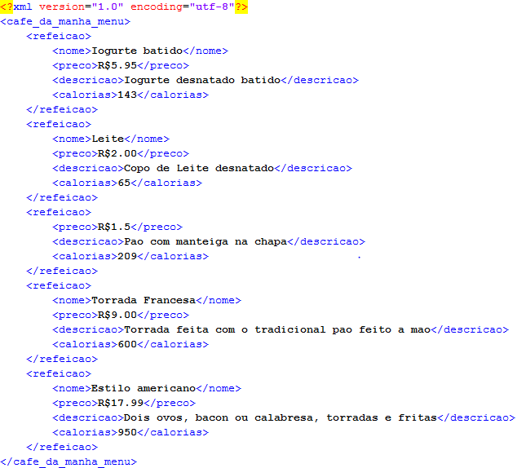
Menu de café da manhã em XML
Conceitos

Slide 15
O que é um XSD?
Conceitos
Arquivos XSD (XML Schema Definition) são usados para descrever o “formato/padrão” que um arquivo XML deve seguir, ou seja, ele tem que indicar quais nodes (<node1><subnode1/></node1>) ele pode conter, quais subnodes e atributos esses nodes podem ter, e muito mais.
Indica o tipo dos valores que esses nodes e atributos (<node1 atributo1=’abc’/>) podem armazenar, o tamanho dos dados caso se aplique (string de 10 caracteres), se um determinado node é obrigatório ou não (nillable=”true”), quais possíveis valores uma enumeração pode assumir, etc…
Enfim, define toda a estrutura do arquivo XML ao qual ele é aplicado.
Ele é muito utilizado como base de validação, para garantir que um XML está seguindo o padrão/formato correto.

Slide 16
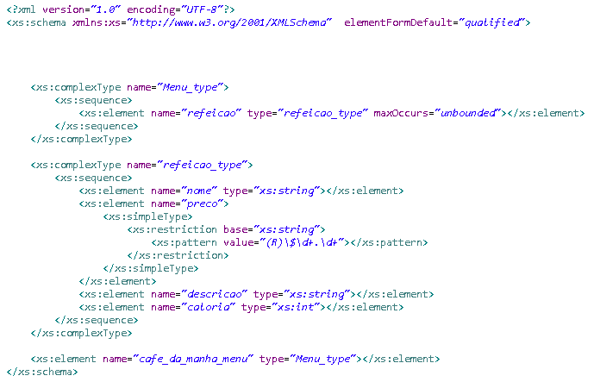
Café_da_manha_menu.xsd
Conceitos

Slide 17
O EAI Protheus

Slide 18
Camadas do EAI Protheus
O EAI Protheus
De uma maneira geral, dividimos o EAI Protheus em três camadas:
A Camada de WebServices;
A camada do EAI e
A camada do Adapter EAI

Slide 19
FWWSEAI
O EAI Protheus
Serviço genérico de mensagens do EAI Protheus. É o primeiro Webservice dedicado ao EAI Protheus. Possuí os métodos:
  receiveMessage – Método que recebe as mensagens externas e as envia para a camada do EAI. Este método recebe um parâmetro de entrada (inMsg), uma cadeia de caracteres com um XML acordado entre os produtos;
  SendMessage – Método utilizado para o envio das mensagens originadas no Protheus para o aplicativo externo. Este método é utilizado internamente pelo EAI Protheus. Este método recebe um parâmetro de entrada (XML), uma cadeia de caracteres com um XML acordado entre os produtos;

Slide 20
FWWSEAI
O EAI Protheus
  GetStatus – Método que retorna o status da conexão de Webservices. Este método não espera nenhum parâmetro de entrada, e retorna ‘OK’, para as conexões com sucesso. Este método verifica se o usuário administrador pode ser atribuído ao EAI Protheus e se a empresa e filial recebidos na mensagem são válidos para o Protheus.
  GetMessage – Este método está obsoleto. Ao ser chamado, emitirá um SoapFault (uma mensagem de erro do protocolo SOAP – Simple Object Access Protocol – Protocolo Simples de Acesso a Objetos) de método não disponível.

Slide 21
EAISERVICE
O EAI Protheus
Serviço de mensagens EAI Protheus. Este serviço substituí o FWWSEAI (serviço mostrado abaixo) devido a padronização de nomes e métodos do EAI entre as marcas TOTVS e terceiros, sendo o serviço utilizado na comunicação via Mensagem Única TOTVS.
Este serviço possui somente um método:
  receiveMessage – Este método recebe um parâmetro de entrada (inMsg), uma cadeia de caracteres com um XML acordado entre os produtos. Este método devolve uma cadeia de caracteres com um XML também acordado entre os produtos.

Slide 22
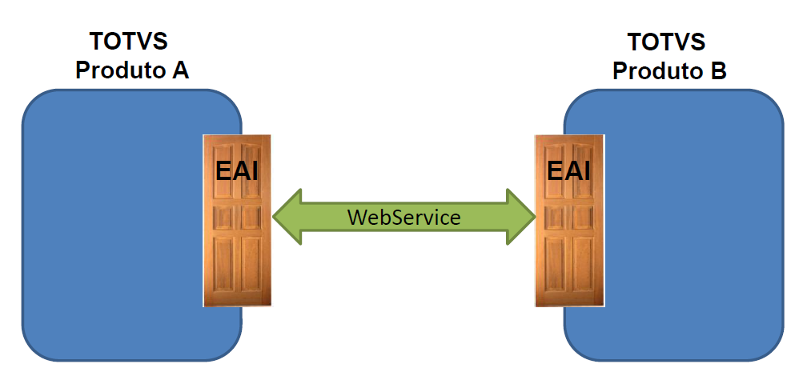
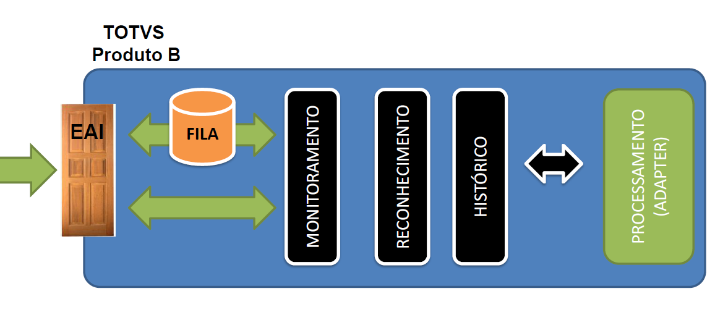
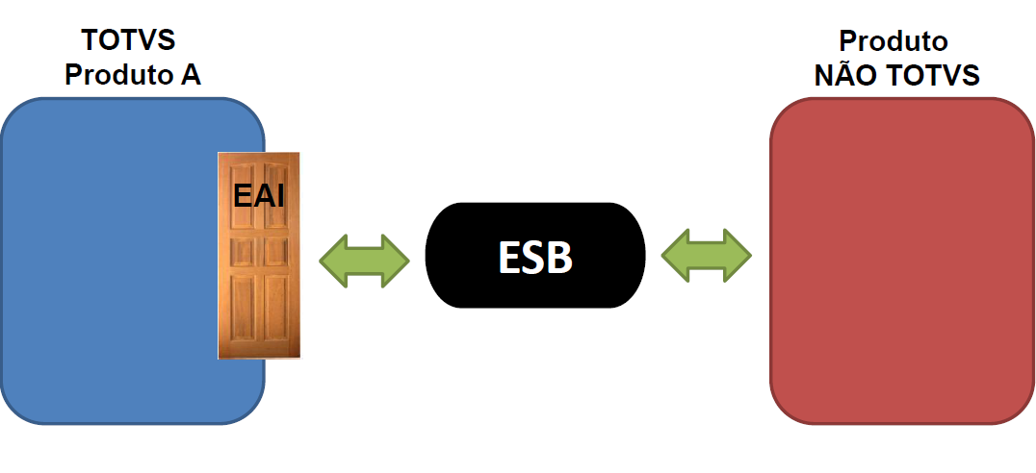
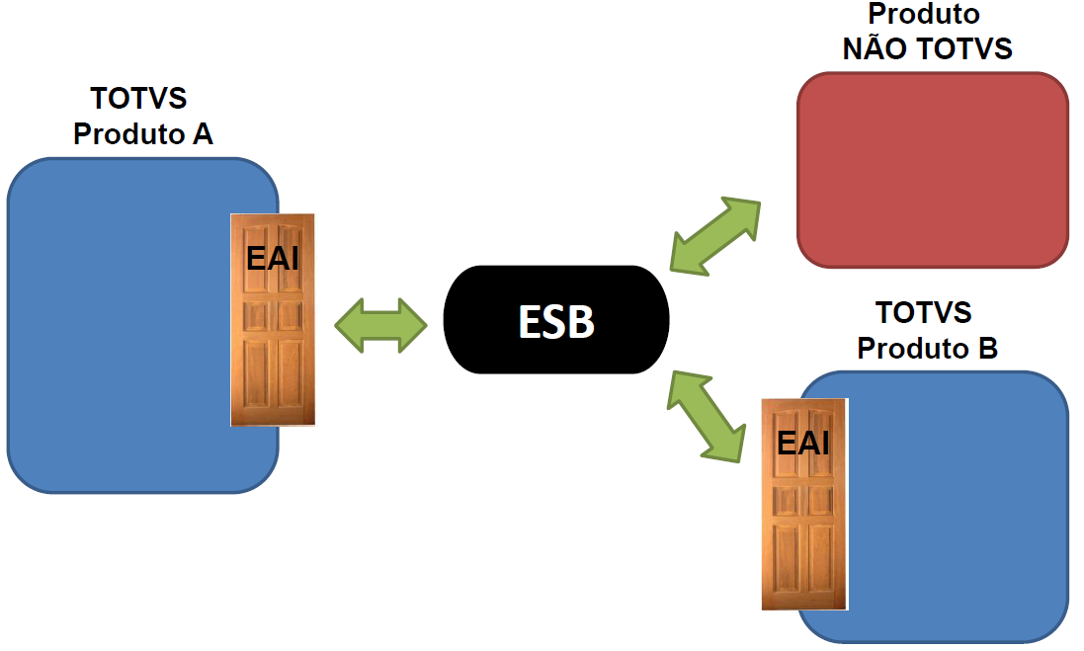
Arquitetura de comunicação
O EAI Protheus

Slide 23
Schedule Protheus e o EAI
O EAI Protheus
O Schedule Protheus é utilizado para o envio e recebimento de mensagens de EAI no modelo Assíncrono.
A fila de integrações do EAI (tabela XX3) guarda as mensagens enviadas e recebidas pelo EAI Protheus.
O Schedule Protheus somente é utilizado para gerenciamento da fila do EAI para mensagens assíncronas.

Slide 24
Mensagens Assíncronas
O EAI Protheus
Neste tipo de transação, a rotina de processamento gera o XML de integração, e esta mensagem é gravada na tabela XX3 (A fila de mensagens do EAI Protheus). De acordo com a recorrência cadastrada para a rotina de transmissão das mensagens do EAI esta fila é lida e os registros que se encontram em condições de envio/recebimento são processados. Um registro está em condições processamento se respeitar as condições a seguir:
A mensagem seja do tipo assíncrona e o número de tentativas de envio/recebimento seja menor que 4;
A Mensagem esteja com o status de ‘aguardando execução’ ou ‘falhou’.

Slide 25
Falando em agendamento…
O EAI Protheus
Estão disponíveis para agendamento no Schedule Protheus as seguintes rotinas do EAI:
FWEAI: - Rotina de envio e recebimento de mensagens do EAI Protheus. Quando agendada, esta rotina executa dois passos:
  Inicia o processamento das mensagens recebidas na fila do EAI Protheus;
  Inicia o envio das mensagens que estão na fila do EAI Protheus.
O processo de envio somente é inicializado após o término do processamento de todas as mensagens recebidas que estão na fila em condições de serem processados.
FWEAIRECE: - Rotina de recebimento das mensagens do EAI Protheus. Quando configurada esta rotina inicia o processamento das mensagens disponíveis para processamento na fila do EAI Protheus.

Slide 26
Falando em agendamento…
O EAI Protheus
FWEAISEND: - Rotina de envio das mensagens do EAI Protheus. Quando configurada esta rotina inicia o envio das mensagens disponíveis na fila do EAI Protheus.
FWEAICLEAR: - Rotina de limpeza da fila do EAI Protheus. Quando configurada esta rotina faz a deleção física de todos os registros com o status de ‘finalizado’, na fila do EAI. Esta limpeza é importante devido ao volume de dados que a tabela XX3 (fila do EAI Protheus) pode atingir.

Slide 27
EAI e o configurador Protheus

Slide 28
Cadastro de Adapters
O EAI e o configurador Protheus
As rotinas que são responsáveis por realizar o processamento das mensagens enviadas e recebidas são cadastradas no ambiente do Configurador Protheus. Em Ambiente/Schedule/Adapter E.a.i, no Cadastro de Adapter EAI (CFGA020) é possível incluir, alterar e excluir um adapter no Protheus.
O adapter APCFG060 é nativo do próprio EAI Protheus, e seu cadastro é realizado automaticamente. Mesmo que este adapter seja excluído pelo usuário ele será recriado automaticamente. Este adapter é utilizado nas mensagens de EAI que utilizam a arquitetura da Mensagem Única TOTVS.

Slide 29
Cadastro de Adapters – Campos
O EAI e o configurador Protheus
Mensagem Única (XX4_UNMESS) – Um combo que identifica se o adapter cadastrado é do tipo Mensagem Única TOTVS ou não.
Rotina (XX4_ROTINA) – Identifica qual rotina no Protheus é a responsável por realizar o processamento da mensagem. Lembrando que o EAI Protheus não é o responsável pelo processamento da mensagem, esta é a rotina que irá realizar as execuções necessárias e validar a regra de negócio da mensagem trafegada. A regra para preenchimento deste campo é:
  Campo Mensagem Única =Não – A rotina a ser cadastrada deve possuir a função Static Modeldef declarada.
  Campo Mensagem Única=Sim – A rotina trabalha com o conceito de Mensagem Única TOTVS. Neste caso, a rotina deverá possuir a função Static Integdef.

Slide 30
Cadastro de Adapters – Campos
O EAI e o configurador Protheus
Mensagem (XX4_MODEL) – O nome da mensagem que é processada por esta rotina. Nas mensagens que usam a arquitetura de Mensagem Única TOTVS deverá ser incluído neste campo o nome da mensagem acordado pelo comitê e utilizado para a transação em questão. Para as rotinas que não são desta arquitetura neste campo deverá ser incluído o nome do modelo de dados principal da rotina;
Descrição (X4_DESCRI)– Descrição da mensagem. Utilizada para facilitar o entendimento do processo;
Envia (XX4_SENDER) – Define se o adapter envia mensagens para outro sistema;

Slide 31
Cadastro de Adapters – Campos
O EAI e o configurador Protheus
Recebe(XX4_RECEIV) – Define se o adapter pode receber mensagens de outro sistema. Quando o Protheus recebe uma mensagem de outro sistema e este campo, para a mensagem em questão, está cadastrado como ‘não’, é retornado para o outro sistema que o adapter não está disponível;
Método (XX4_METODO) – Define o método de envio da mensagem. Importante – O Método de processamento é sempre definido por quem envia a mensagem. Logo, independentemente do valor deste campo, uma mensagem recebida como síncrona será sempre processada como síncrona;
Operação (XX4_TPOER) – Indica o tipo de operação utilizado na mensagem. Só é possível cadastrar uma mesma rotina mais de uma vez (até o limite de 2) caso possuam o tipo de operação diferente entre elas, e também diferente do tipo ‘Todas’;

Slide 32
Cadastro de Adapters – Campos
O EAI e o configurador Protheus
Condição (XX4_EXPFIL) – Campo que pode receber uma expressão ou ainda uma função advpl. Em ambos os casos, é esperado um resultado lógico deste campo. Com um retorno.T. deste campo, o adapter é executado. Um retorno.F. indica que o adapter não deve ser executado naquele momento. Este campo é avaliado tanto no envio quanto no recebimento das mensagens;
Compl. Recep. (XX4_LOADRE) – Este campo é utilizado para mensagens que não utilizam a arquitetura de Mensagem Única TOTVS. Neste campo deve ser informado uma rotina de processamento complementar para o processamento do XML recebido na mensagem. Esta rotina é chamada antes no ponto da gravação dos dados, porém depois das validações do modelo e recebe como parâmetros o modelo de dados e o XML (este passado por valor) recebido. Não é esperado retorno desta rotina;

Slide 33
Cadastro de Adapters – Campos
O EAI e o configurador Protheus
Compl. Envio (XX4_LOADSE) – Rotina para complementar o envio das mensagens. Esta rotina é chamada antes do envio do XML e recebe como parâmetro o xml (passado por valor) que será enviado;
Canal Envio (XX4_CHANEL) – Indica o canal para o qual o EAI Protheus irá enviar a mensagem. Para detalhes sobre a diferença entre os dois canais, verifique o tópico Parâmetros importantes do EAI Protheus;
XSD (XX4_XSD) – Indica o nome do arquivo de validação dos XMLs recebidos. Este arquivo pode ter ou não sua extensão omitida. O diretório onde o arquivo de validação se encontra é definido por um parâmetro de sistema (veja o tópico Parâmetros importantes do EAI Protheus). Para cada uma das mensagens recebidas, caso este campo esteja preenchido, a mensagem é validada e em caso de não conformidade com o XSD é gerada uma mensagem de SoapFault, indicando o problema encontrado;

Slide 34
Cadastro de Adapters – Campos
O EAI e o configurador Protheus
Filial Execução (XX4_FILEXE) – Indica a filial de execução do adapter. Caso não seja informada nenhuma filial a rotina será processada em todas as filiais da empresa/grupo no qual o adapter está cadastrado. Neste campo deve ser sempre informado o valor completo do campo Filial. Exemplo para a filial D MG 01. Neste layout temos o valor de ‘D ’ para a Empresa, ‘MG ‘ para a Unidade de Negócios e o valor ’01 ‘ para a Filial do sistema. Neste caso, devemos incluir no campo o valor completo - ‘D MG 01’. Um adapter com filial de execução somente é executado na filial em questão;
Manipulação XML (XX4_CHGXML) – Este campo é utilizado para mensagens que não utilizam a arquitetura de Mensagem Única TOTVS. Rotina para manipulação do XML recebido. Esta rotina é chamada antes das validações da mensagem (até mesmo antes da validação do XSD, caso exista). Esta rotina recebe como parâmetro o XML recebido e espera como retorno o XML alterado;

Slide 35
Cadastro de Adapters – Campos
O EAI e o configurador Protheus
Versão Envio (XX4_SNDVER) – Campo de versão da mensagem trafegada. As Mensagens Únicas TOTVS tem a sua versão definida no adapter de processamento, e este valor é retornado pelo adapter WhoIs (APCFG060). Para este campo só são permitidos os valores indicados no adapter, sendo inicializado este campo com o maior valor de versão disponível. Para as mensagens que não são da arquitetura de Mensagem Única TOTVS este campo não tem uso, e seu valor default é 1.000;

Slide 36
Cadastro de Adapters – Campos
O EAI e o configurador Protheus
Alias (XX4_ALIASP) – Este campo é utilizado somente nas mensagens da arquitetura Mensagem Única TOTVS e deve ser utilizado somente em mensagens que trafegam cadastros e nunca para movimentos. Este campo define o Alias principal da mensagem. Quando este campo é preenchido é enviado no cabeçalho as seguintes tags:
  CompanySharingMode – Indica o compartilhamento desta tabela no nível de Empresas;
  BusinessUnitySharingMode – Indica o compartilhamento desta tabela no nível de Unidade de Negócios;
  BranchSharingMode – Indica o compartilhamento desta tabela no nível de Filial.
O conteúdo destas tags pode conter dois valores: E – Para exclusivo e C para compartilhado.

Slide 37
Cadastro de Adapters – Roteamento
O EAI e o configurador Protheus
É possível, para adapters do tipo Mensagem Única TOTVS (campo XX4_UNMESS = 1-Sim) com canal de Envio EAI (campo XX4_CHANEL =2-EAI) o envio de mensagens para mais de um destino.
Cada rota de EAI é definida pelo produto integrado (nas Mensagens Únicas TOTVS este valor é conteúdo do atributo name, da tag Product) e pela aplicação de origem integrada (valor da tag SourceApplication do Xml). Desta maneira cada registro cadastrado na tabela XX4 (cadastro de adapters) pode possuir somente uma rota destinada ao par Produto/aplicação de Origem.

Slide 38
Cadastro de de-para de empresas
O EAI e o configurador Protheus
No EAI Protheus existe a possibilidade de se cadastrar, para as Mensagens Únicas TOTVS, um relacionamento entre a Empresa e Filial de processamento que chegou na mensagem com uma existente no Protheus. Isto se deve ao fato de que, na Mensagem Única TOTVS os valores trafegados na mensagem são sempre do sistema que enviou a mensagem, cabendo ao sistema receptor a tradução das informações trafegadas. Desta forma é enviada na mensagem o valor do correspondente a Empresa e Filial do sistema que originou a mensagem o que, em muitas vezes, não coincide com o código destas entidades no Protheus.
Esta funcionalidade é encontra em Ambiente/Schedule/Emp.Fil Msg. Unica (APCFG050).

Slide 39
Cadastro de de-para de empresas - Campos
O EAI e o configurador Protheus
Referência (XXD_REFER) – Marca de referência do de/para. Esta marca é o atributo name da tag Product no path /TOTVSMessage/MessageInformation/;
Company (XXD_COMPA) – Valor da empresa recebida na mensagem. Este valor é o conteúdo da tag CompanyId no path /TOTVSMessage/MessageInformation/;
Branch (XXD_BRANCH) Valor da filial recebida na mensagem. Este valor é o contéudo da tag BranchId no path /TOTVSMessage/MessageInformation/;
Emp. Protheus (XXD_EMPPRO) – Código da empresa/Grupo correspondente no Protheus;
Fil.Protheus (XXD_FILPRO) – Código da filial correspondente no Protheus. Deve ser incluído o valor completo da filial no Protheus.

Slide 40
Cadastro de de-para registros
O EAI e o configurador Protheus
De acordo com as definições da Mensagem Única TOTVS os valores transitados nas mensagens refletem sempre os códigos dos produtos que as enviam. Por este motivo existe um facilitador que pode ser utilizado pelas Mensagens Únicas TOTVS. Através do cadastro de De/Para de mensagens é possível realizar o relacionamento dos códigos recebidos e associar com os códigos internos do Protheus.
Esta funcionalidade é encontrada em Ambientes/Schedule/De.Para Msg.Unica (APCFG070).

Slide 41
Cadastro de de-para registros - Campos
O EAI e o configurador Protheus
Referência (XXF_REFER) – Marca do produto que enviou a mensagem para o Protheus;
Tabela (XXF_TABLE) – Nome físico da tabela na qual o registro que será realizado o de/para será inserido. Exemplo para a tabela SA1, no grupo de empresas 18: SA1180;
Alias(XXF_ALIAS) – Alias da tabela do registo ao qual o de-para se refere. Exemplo: SA1;
Campo (XXF_FIELD) – Nome do Campo ao qual se refere o de-para.

Slide 42
Cadastro de de-para registros - Campos
O EAI e o configurador Protheus
O grid deste cadastro possui dois campos:
Valor Externo (XXF_EXTVAL) – Valor que é recebido na mensagem;
Valor Interno (XXF_INTVAL) – Correspondente do valor no Protheus.

Slide 43
Cadastro de de-para registros
O EAI e o configurador Protheus
Importante: O preenchimento do formulário deste cadastro é definido para cada mensagem no Protheus, e a regra para os campos Tabela, Alias, Campo, Valor Externo e Valor Interno é definida pelo criador da mensagem. O Acesso e manipulação das informações deste facilitador não são realizados pela camada do EAI Protheus e sim pela camada do adapter. A utilização ou não deste recurso pelo adapter é de responsabilidade da equipe que o criou.

Slide 44
Parâmetros (SX6) importantes
O EAI e o configurador Protheus
MV_EAIURL – Parâmetro que indica ao EAI Protheus para qual endereço de Webservices a mensagem será disparada. Este parâmetro é utilizado quando o adapter está cadastrado com o Canal Envio (XX4_CHANEL) =ESB;
MV_EAIPORT – Parâmetro que indica ao EAI Protheus qual o método de Webservices será consumido no envio da mensagem. Este parâmetro é carregado com o valor default WSCHANNELReceiver. Este parâmetro é utilizado quando o adapter está cadastrado com o Canal Envio (XX4_CHANEL) =ESB;
MV_EAIESBC – Parâmetro que indica qual a versão do Webservice do TOTVS ESB para o qual o EAI Protheus irá realizar o envio da mensagem. Este parâmetro deve ser informado no formato <versão>.<release>. Exemplo: 11.1. Este parâmetro é utilizado quando o adapter está cadastrado com o Canal Envio (XX4_CHANEL) =ESB;

Slide 45
Parâmetros (SX6) importantes
O EAI e o configurador Protheus
MV_EAIXSD – Parâmetro com o diretório no qual estarão os XSDs utilizados na validação das mensagens do EAI. Possui como valor default o diretório relativo ‘\xsd\totvsmessage’. Este diretório é criado automaticamente no Protheus. Este parâmetro é utilizado somente quando a mensagem é do tipo Mensagem Única TOTVS. Para as mensagens do TOTVSIntegrator que possuem adapter configurado a validação do XSD gerado pelo modelo de dados contra a mensagem é realizado de forma automática;
MV_EAIURL2 - Parâmetro que indica ao EAI Protheus para qual endereço de Webservices a mensagem será disparada. Este parâmetro é utilizado quando o adapter está cadastrado com o Canal Envio (XX4_CHANEL) =EAI;

Slide 46
Parâmetros (SX6) importantes
O EAI e o configurador Protheus
MV_EAIUSER – Parâmetro para envio do usuário de acesso a camada de Webservices no sistema destino. Este parâmetro é utilizado quando o adapter está cadastrado com o Canal Envio (XX4_CHANEL) =EAI. Este parâmetro somente deve ser configurado quando o sistema que irá receber a mensagem oriunda do EAI Protheus possuir autenticação de usuários na camada de Webservices;
MV_EAIPASS – Parâmetro para envio da senha do usuário de acesso a camada de Webservices no sistema destino. Este parâmetro é utilizado quando o adapter está cadastrado com o Canal Envio (XX4_CHANEL) =EAI. Este parâmetro somente deve ser configurado quando o sistema que irá receber a mensagem oriunda do EAI Protheus possuir autenticação de usuários na camada de Webservices;

Slide 47
Parâmetros (SX6) importantes
O EAI e o configurador Protheus
MV_EAIWS - Parâmetro que indica ao EAI Protheus qual o cliente de Webservices utilizado para envio a outro EAI. Este parâmetro é utilizado quando o adapter está cadastrado com o Canal Envio (XX4_CHANEL) =EAI e tem como conteúdo default o valor WSEAISERVICE. O Client de Webservices do EAI TOTVS não precisa ser recompilado, pois ele é de controle interno. Importante: Para integrações com o produto DATASUL o valor deste parâmetro deve ser alterado para WSEAIDATASUL;
MV_EAIMETH – Parâmetro que indica o método de Webservice que será consumido no envio da mensagem. . Este parâmetro é utilizado quando o adapter está cadastrado com o Canal Envio (XX4_CHANEL) =EAI e tem como conteúdo default o valor receiveMessage. Normalmente este parâmetro não deve ser alterado, pois o método utilizado nas integrações via Mensagem Única TOTVS é padronizado com este nome.

Slide 48
Montagem de ambientes na chegada de
mensagens

Slide 49
Parâmetros (SX6) importantes
Montagem de ambientes
Na chegada de mensagens
Para mensagens do envelope TOTVSIntegrator o valor recebido nas tags DocCompany (empresa) e DocBranch (filial) são consultados e seus valores utilizados para determinar ao EAI Protheus qual será o par Empresa/Filial no qual o ambiente será criado.
Para mensagens da arquitetura de Mensagem Única TOTVS (TOTVSMessage) estes valores são recebidos nas tags CompanyId (Empresa) e BranchId (Filial). Estas tags estão no path /TOTVSMessage/MessageInformation do XML recebido. Para as Mensagens Única TOTVS existe um comportamento adicional para a montagem de ambientes. Primeiramente é verificado se o par empresa/filial recebido na mensagem existe no De-para de Empresas no Protheus (tabela XXD).

Slide 50
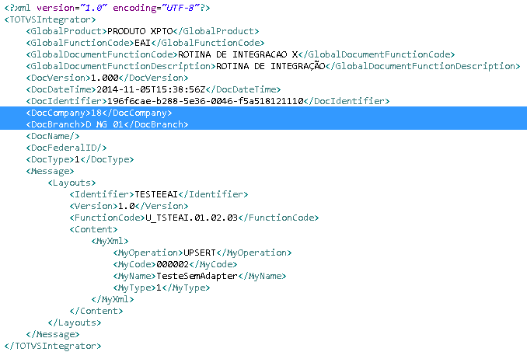
Montagem de ambientes
Na chegada de mensagens

Slide 51
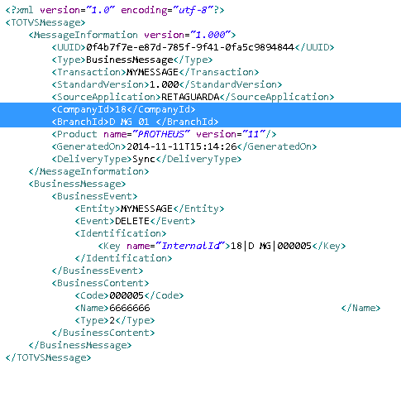
Montagem de ambientes
Na chegada de mensagens

Slide 52
Preparando uma rotina de EAI - TOTVSIntegrator

Slide 53
TOTVSIntegrator
Preparando uma rotina de EAI - TOTVSIntegrator
Um fonte construído em MVC Protheus já possui a capacidade de enviar e receber dados automaticamente através do envelope TOTVSIntegrator, desde que a definição de XSD do mesmo seja respeitada.
O XSD é gerado dinamicamente, de acordo com a estrutura do modelo de dados.
Para mensagens da estrutura do TOTVSIntegrator com adapters criados na arquitetura de MVC Protheus é possível, pelo Cadastro de Adapters no Protheus gerar este arquivo e descobrir qual a estrutura esperada por esta rotina. Para isto, no Cadastro de Adapters (CFGA020), em Ações Relacionadas/Schema XML

Slide 54
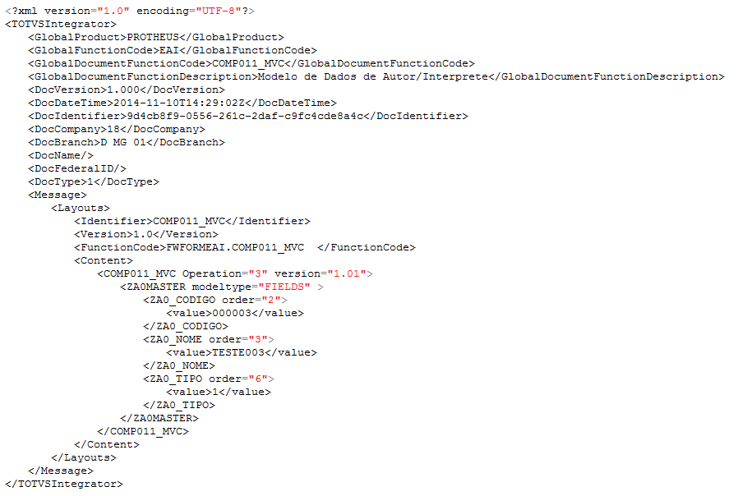
TOTVSIntegrator
Preparando uma rotina de EAI - TOTVSIntegrator

Slide 55
TOTVSIntegrator
Preparando uma rotina de EAI - TOTVSIntegrator
Também é possível, pelo TOTVSIntegrator, enviar e receber mensagens sem cadastrar a rotina no adapter.
Somente rotinas de Menu ou funções de usuário (user function) são permitidas nesta operação

Slide 56
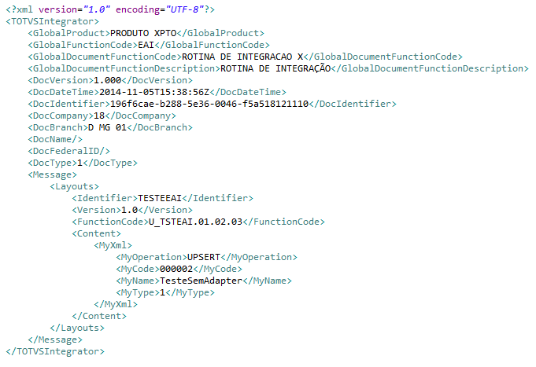
TOTVSIntegrator
Preparando uma rotina de EAI - TOTVSIntegrator

Slide 57
TOTVSIntegrator
Preparando uma rotina de EAI - TOTVSIntegrator
Vamos agora praticar
Vamos realizar a integração, pelo modelo de dados COMP_011, uma integração via TOTVSIntegrator sem adapter e com adapter EAI.

Slide 58
O que recebemos sem adapter?
Preparando uma rotina de EAI - TOTVSIntegrator
cXml – O conteúdo da tag Content do XML recebido pelo EAI Protheus;
cError – Variável passada por referência, serve para alimentar a mensagem de erro, nos casos em que a transação não foi bem sucedida;
cWarning – Variável passada por referência, serve para alimentar uma mensagem de warning para o EAI. A alteração deste valor por rotinas tratadas neste tópico não causam nenhum efeito para o EAI;

Slide 59
O que recebemos sem adapter?
Preparando uma rotina de EAI - TOTVSIntegrator
cParams – Parâmetros passados na mensagem do EAI. Para o envio destes parâmetros é utilizada a seguinte regra:
  Estes parâmetros são passados após o nome da função, na tag FunctionCode, no path /TOTVSIntegrator/Message/Layouts/
  Após o nome da função a ser executada deve ser colocado um ‘.’ e após cada um dos parâmetros mais um. Exemplo: <FunctionCode>U_TSTEAI.01.02.03</FunctionCode>.
  OS parâmetros são enviados na forma de uma string, separados por ‘,’. No exemplo acima, a variável cParams irá receber a string 01,02,03
oFwEAI – O objeto de EAI criado na camada do EAI Protheus. A manipulação deste objeto deve ser realizada com o máximo de cautela, e deve ser evitada ao máximo.

Slide 60
A Mensagem Única TOTVS

Slide 61
Por quê Única?
A Mensagem Única TOTVS
Um dos maiores desafios a toda corporação é a integração entre seus vários sistemas. A TOTVS hoje é formada por 27 empresas, que fornecem soluções em 10 segmentos diferentes.
O cliente compra TOTVS. Não RM, Protheus, etc.
A integração deve ser algo nativo para o cliente, uma funcionalidade padrão do sistema.

Slide 62
Por quê Única?
A Mensagem Única TOTVS
A necessidade de padronização nos métodos de integração faz surgir a Mensagem Única

Slide 63
Arquitetura
A Mensagem Única TOTVS
Informações para Roteamento no cabeçalho
  Identificador Universal (UUID)
  Origem (sourceApp)
  Transação (transaction)
  Identificador de Versão do Padrão
Identificador de Produto e Versão
Data e Hora de geração

Slide 64
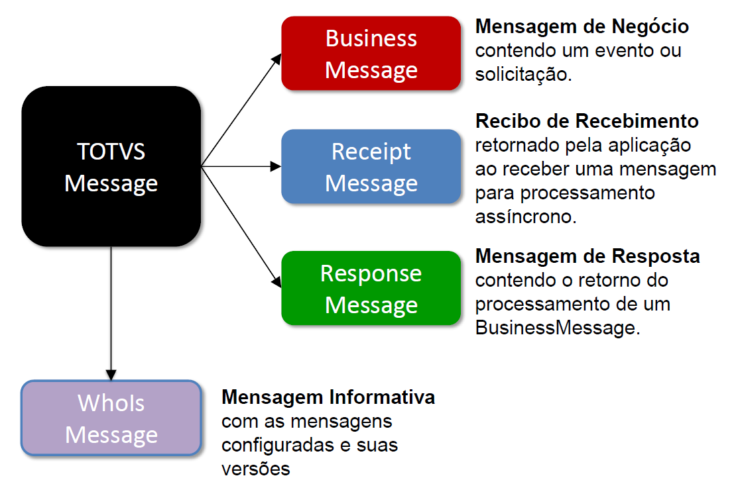
Tipos de Mensagem
A Mensagem Única TOTVS

Slide 65
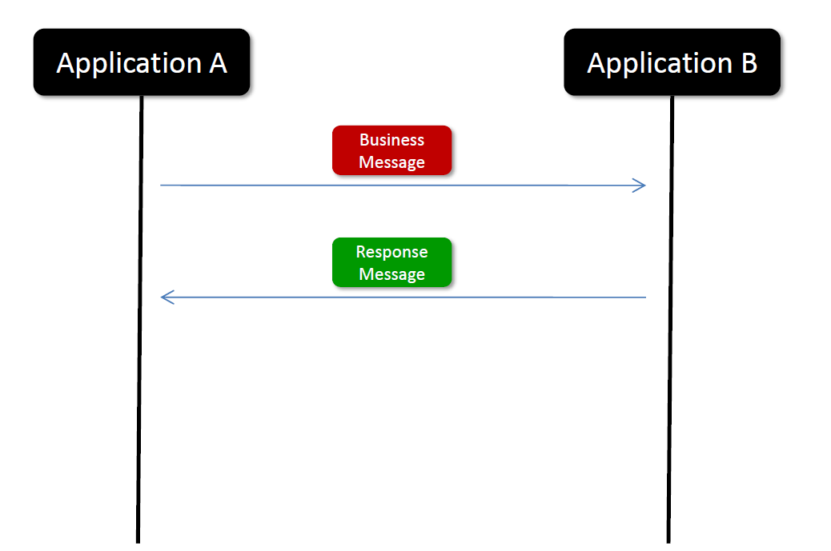
A Mensagem Única TOTVS
Exemplo de mensagem síncrona

Slide 66
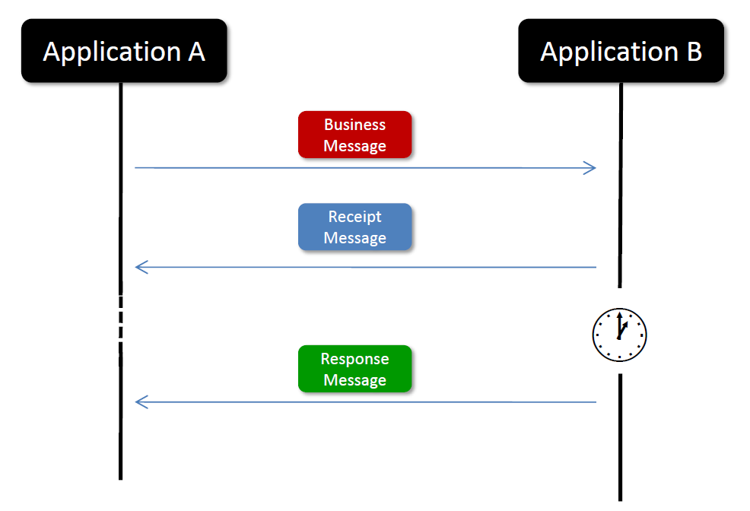
A Mensagem Única TOTVS
Exemplo de mensagem assíncrona

Slide 67
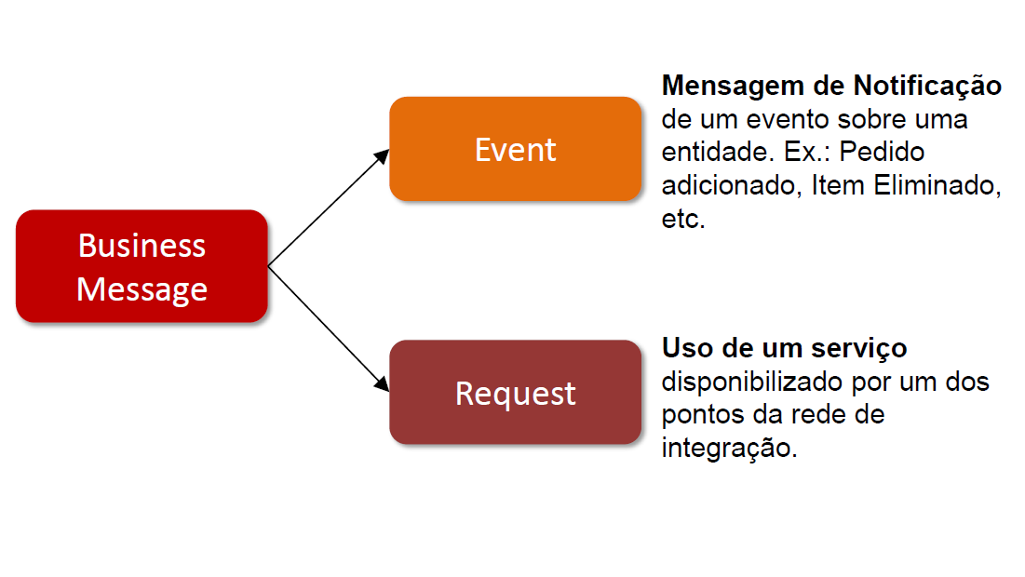
Business Message
A Mensagem Única TOTVS

Slide 68
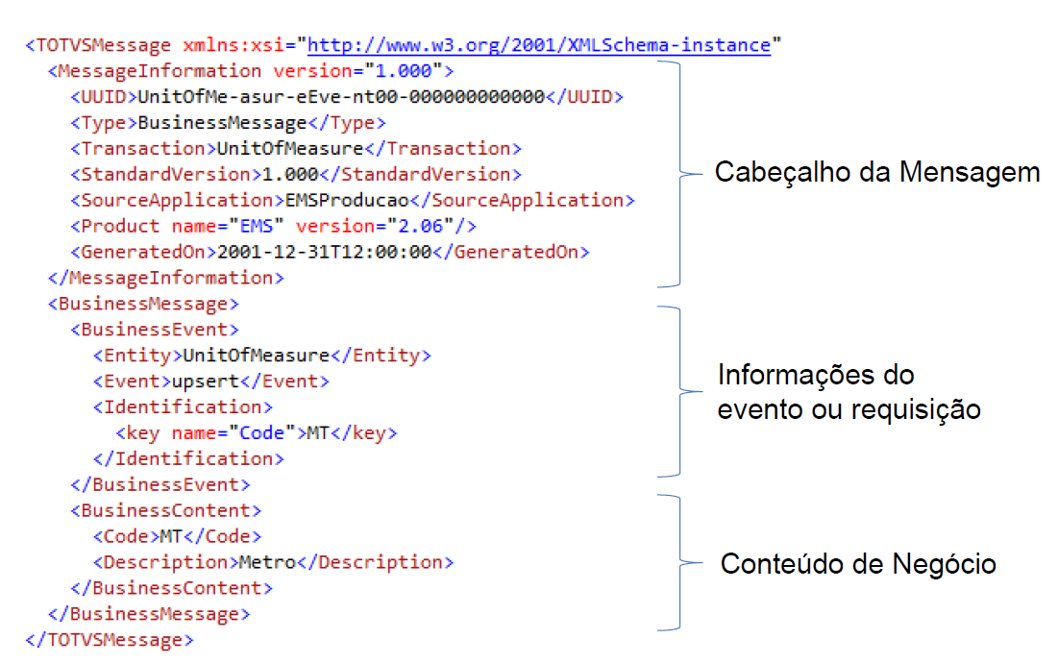
Xml da Mensagem Única
A Mensagem Única TOTVS

Slide 69
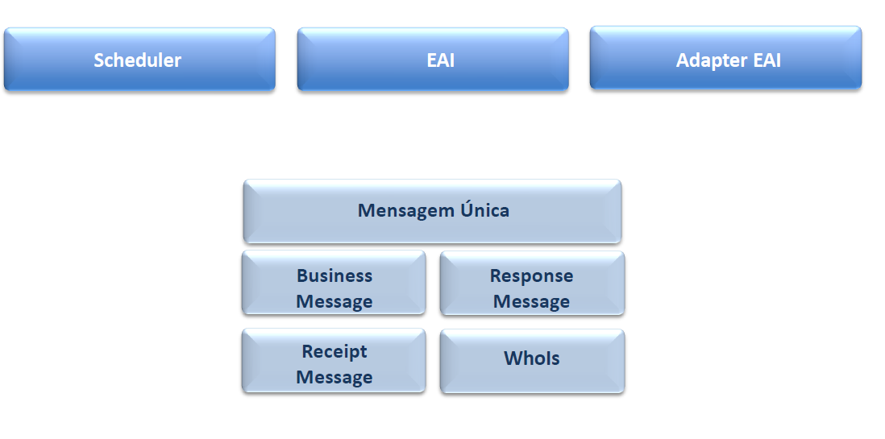
Arquitetura
A Mensagem Única TOTVS

Slide 70
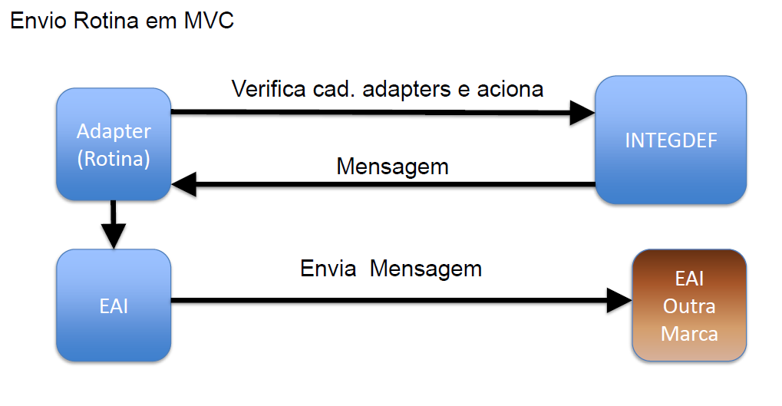

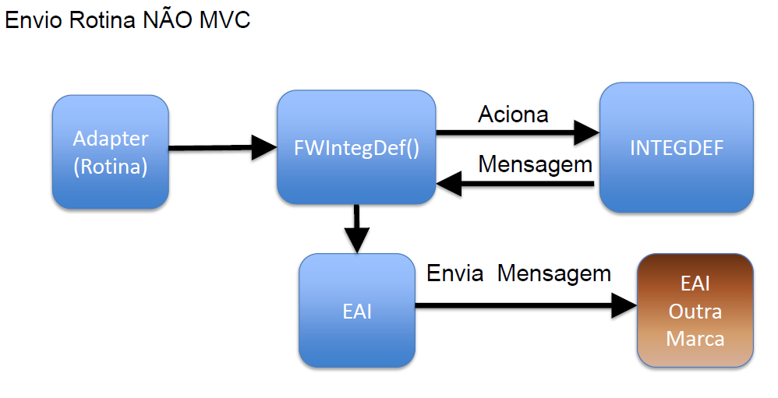
A Mensagem Única TOTVS
Envio de Mensagens

Slide 71
Passos para criação
A Mensagem Única TOTVS
Identificar as mensagens que são trocadas
Identificar quais os campos necessários
Elaborar os nomes em ingles para estes campos (tags do xml)
As duas pontas integradoras devem entrar em consenso sobre a mensagem

Slide 72
Passos para criação
A Mensagem Única TOTVS
Criar o XSD da mensagem
Realizar a reunião de consenso com as outras marcas e o Comitê de Integrações TOTVS
Comitê publica o XSD homolgado
Desenvolver o adapter

Slide 73
Passos para criação
A Mensagem Única TOTVS
Testar a integração de forma unitária
Testar a integração junto ao outro sistema
Liberar a funcionalidade
Liberar a documentação técnica da integração

Slide 74
Comitê de Integrações
A Mensagem Única TOTVS
No Site SP, quem procurar?
André de Oliveira dos Anjos –Materiais Protheus
Jandir Deodato – Framework Protheus
Wilker Alessandro Valadares –Manutenção e Suporte Protheus

Slide 75
Criando uma mensagem única TOTVS

Slide 76
Como fazer?
Criando uma mensagem única TOTVS
As integrações via Mensagem Única TOTVS são integrações que usam a arquitetura de mensagem TOTVSMessage. Ao contrário do exemplo da TOTVSIntegrator um adapter de Mensagem Única sempre deverá estar cadastrado para que a integração aconteça.

Slide 77
Como fazer?
Criando uma mensagem única TOTVS
A arquitetura da mensagem única prevê um adapter com uma função estática, de nome IntegDef, para o processamento e cadastro do adapter sejam realizados. Para utilizar os defines é necessário o include FWADAPTEREAI.CH
A função IntegDef recebe como parâmetros:
Static Function IntegDef(cXml,cType,cTypeMessage,cVersion)
cXml – O XML recebido pelo EAI Protheus. Diferente do TOTVSIntegrator é passado neste caso todo o XML recebido pelo EAI;
cType – Tipo de transação :
  ‘0’- para mensagem sendo recebida (DEFINE TRANS_RECEIVE);
  ‘1’- para mensagem sendo enviada (DEFINE TRANS_SEND);
cTypeMessage – Tipo da mensagem do EAI:
  ‘20’ – Business Message (DEFINE EAI_MESSAGE_BUSINESS)
  ‘21’ – Response Message (DEFINE EAI_MESSAGE_RESPONSE)
  ‘22’ – Receipt Message (DEFINE EAI_MESSAGE_RECEIPT)
  ‘23’ WhoIs Message (EAI_MESSAGE_WHOIS)
cVersion – Versão da Mensagem Única TOTVS.

Slide 78
Como fazer?
Criando uma mensagem única TOTVS
Seu retorno é um array, podendo conter até três posições, sendo as duas primeiras obrigatórias:
Return {lRet,cXmlRet,cMessageName)
Onde:
lRet – Um lógico que define se o processo foi realizado ou não com sucesso
cXmlRet – Xml de retorno da mensagem. Pode conter mensagens de erro, de sucesso de processamento, etc.
cMessageName – O nome da mensagem. É utilizada para retornar um gatilho para o nome da mensagem, no momento do cadastro desta na tela de cadastro de adapters.

Slide 79
A integdef
Criando uma mensagem única TOTVS
A rotina IntegDef é a responsável por realizar o processamento da mensagem a ser enviada e da mensagem recebida. Perceba que os tratamentos de InternalId (o de/para de registros) é realizado, quando necessário, por esta rotina, e nunca pela camada de EAI Protheus.
A integração é disparada no momento do commit dos dados do modelo. Caso a rotina possua um bloco de commit próprio, a integração somente é disparada automaticamente se a função FWFormCommit for utilizada para a gravação do modelo.

Slide 80
A integdef
Criando uma mensagem única TOTVS
O adapter EAI deve sempre tratar os dois sentidos da mensagem: Envio e Recebimento.
O Adapter EAI deve obrigatoriamente sempre tratar o recebimento da Mensagem Única Whois, que retorna informações sobre a mensagem e a sua versão. Para isto, as versões disponíveis da mensagem devem sempre ser enviadas com a seguinte máscara: V.RRR, onde V é a versão da mensagem e R o release da mesma. Para diferentes versões disponíveis dentro do mesmo adapter, estas devem ser devolvidas com o separador ‘|’ entre elas. Exemplo para uma rotina que possua as versões 1.000, 1.001 e 2.000 disponíveis: ‘1.000|1.001|2.000’. O Cadastro de Adapters do Protheus somente permite que sejam cadastradas versões de mensagens disponíveis no adapter. As alterações de versões de mensagens são acordadas entre as equipes que fazem as manutenções das mesmas, e são sempre direcionadas ao Comitê de Integrações TOTVS, para a definição de qual será a versão/release de alteração da mesma.

Slide 81
Vamos praticar
Criando uma mensagem única TOTVS
Vamos agora realizar uma reunião de consenso e decidir quais campos são necessários para a nossa integração , e seus nomes
Vamos criar um XSD, criar a integração em um fonte MVC Protheus e integrar os ERPS na sala de treinamento
Vamos também realizar uma integração de um fonte não MVC Protheus (caso real) e identificar as particularidades e possíveis erros

Slide 82
Mais informações

Slide 83
Onde buscar informação?
Mais informações
No Fluig:
Comunidade Mensagem Única TOTVS
http://fluig.totvs.com/portal/p/10097/subject/msgunica
Comunidade Integração de Produtos TOTVS
http://fluig.totvs.com/portal/p/10097/subject/integracao
No TDN
Space de Integrações (contém o material, as integrações existentes e toda a regra pertinente a Mensagem Única TOTVS)
http://tdn.totvs.com.br/display/public/integracoes/Home

Slide 84
Onde buscar informação?
Mais informações
No TDN
Space de Integrações (contém o material, as integrações existentes e toda a regra pertinente a Mensagem Única TOTVS)
http://tdn.totvs.com.br/display/public/integracoes/Home
Artigo do EAI Protheus
http://tdn.totvs.com/display/framework/EAI+Protheus

Slide 85
Jandir Deodato
VP Plataformas & Cloud – Framework SP
jandir.silva@totvs.com.br

